Slide 1
Vorher

Slide 2



Slide 3
Kurz nach der Operation

Slide 4
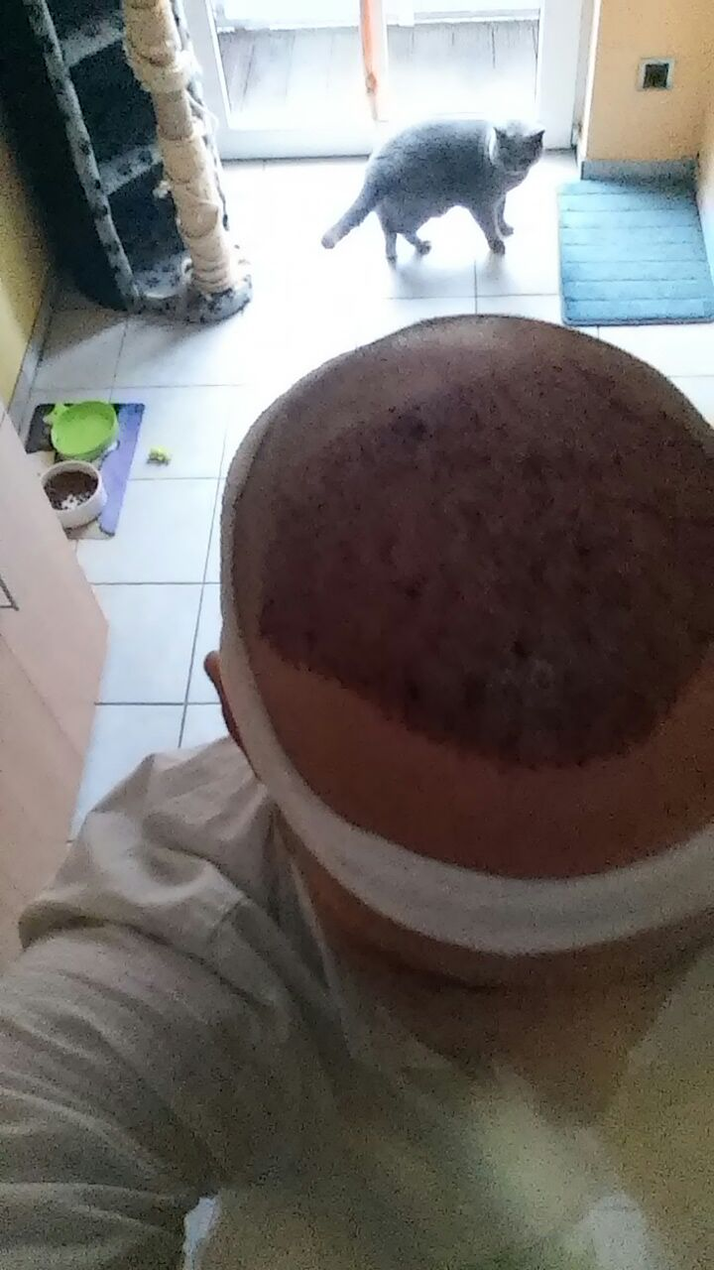
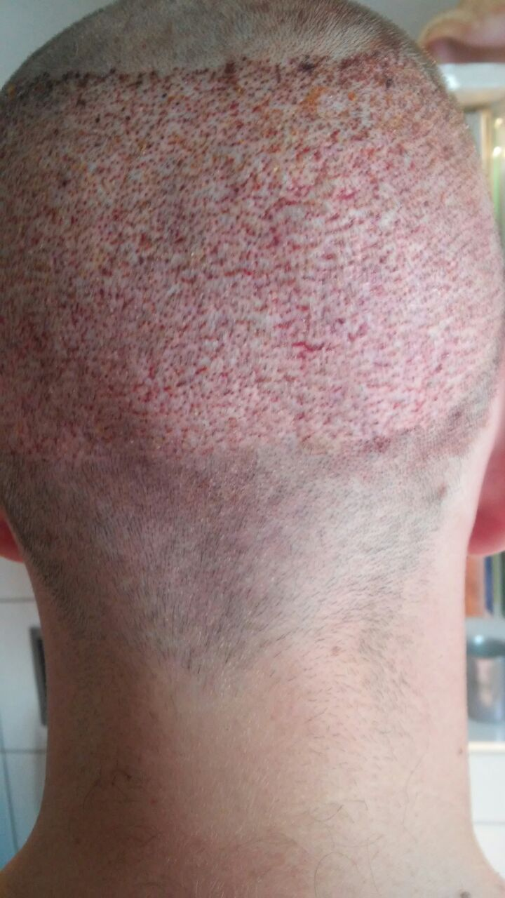
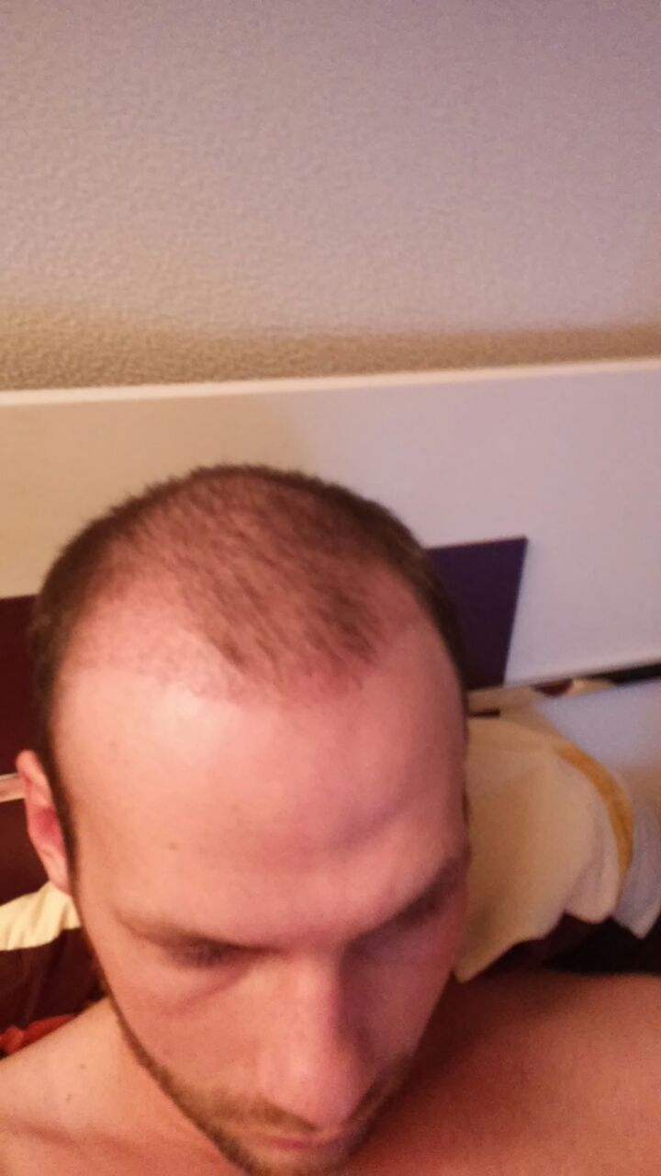

Slide 5
JETZT!!

Slide 6





